Slide 1
Предметная неделя творчества
Автор :Зыкова Татьяна Николаевна, учитель технологии
МБОУ «СОШ №24»

Slide 2
План предметной недели «Творчества»
№ | Наименование мероприятия | Ответственный учитель | дата | № кабинета
1 | Открытие недели. Выставка декоративно-прикладного творчества «Новогодняя сказка» Экскурсии. | Зыкова Т.Н. | 24.12.18 - 28.12.18 | №38
2 | Мастерская деда мороза: Мастер-класс «Калейдоскоп Новогодних сувениров» | Зыкова Т.Н. | 25.12.18 | №38 11.30-12.10
3 | Мастер-класс «Новогодний сувенир» | Артамонова Е.А. | 25.12.18 | №28 14.00
4 | Виртуальная выставка проектных работ прошлых лет | Субботин Н.А. | 24.12-28.12 | Холл школы
5 | Выставка работ учащихся | Субботин Н.А. | 24.12-28.12 | мастерские
6 | Чемпионат по точению 6-7 классы | Субботин Н.А. |  | мастерские
7 | Конкурс рисунков 5 класс «Мы рисуем музыку», «Музыкальный ералаш» 6 класс | Потеруха Е.А. |  | Каб.28
8 | Конкурс стенгазет | Субботина М.В. |  | Холл школы
9 | Итоги недели творчества |  | 28.12.18 | Каб.№35

Slide 3
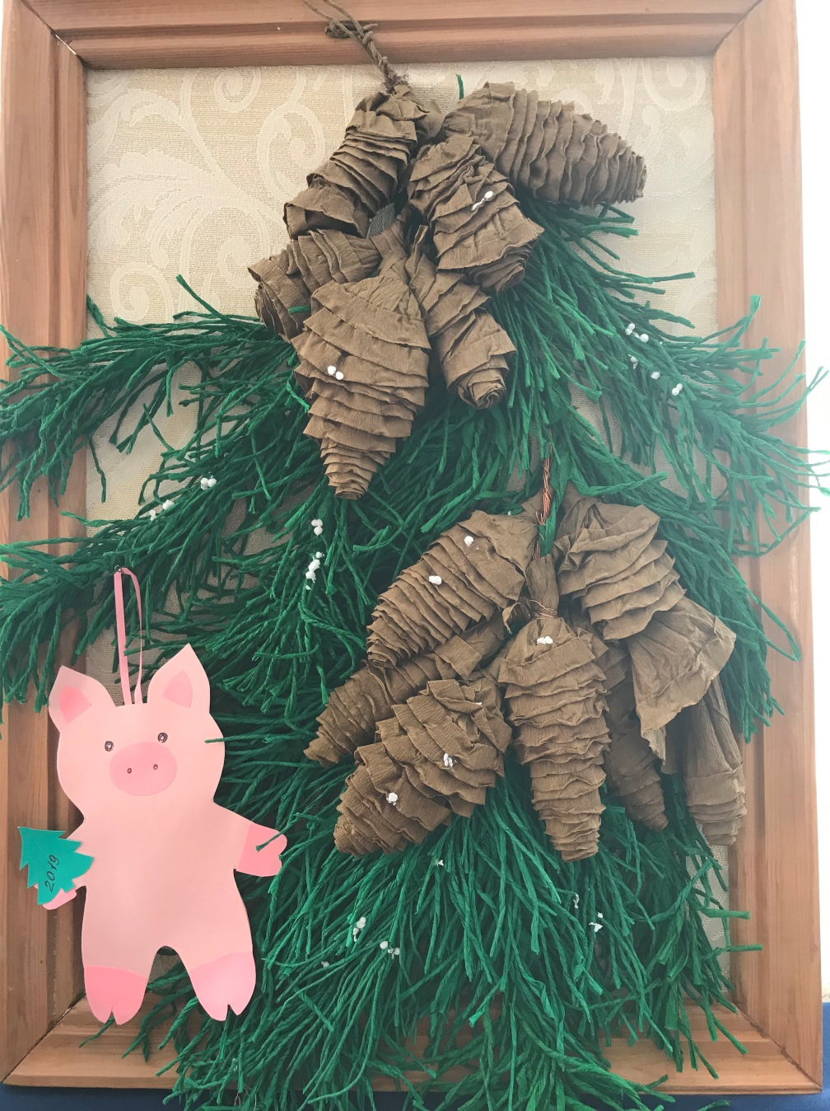
Открытие выставки работ декоративно- прикладного творчества в школе

Slide 4
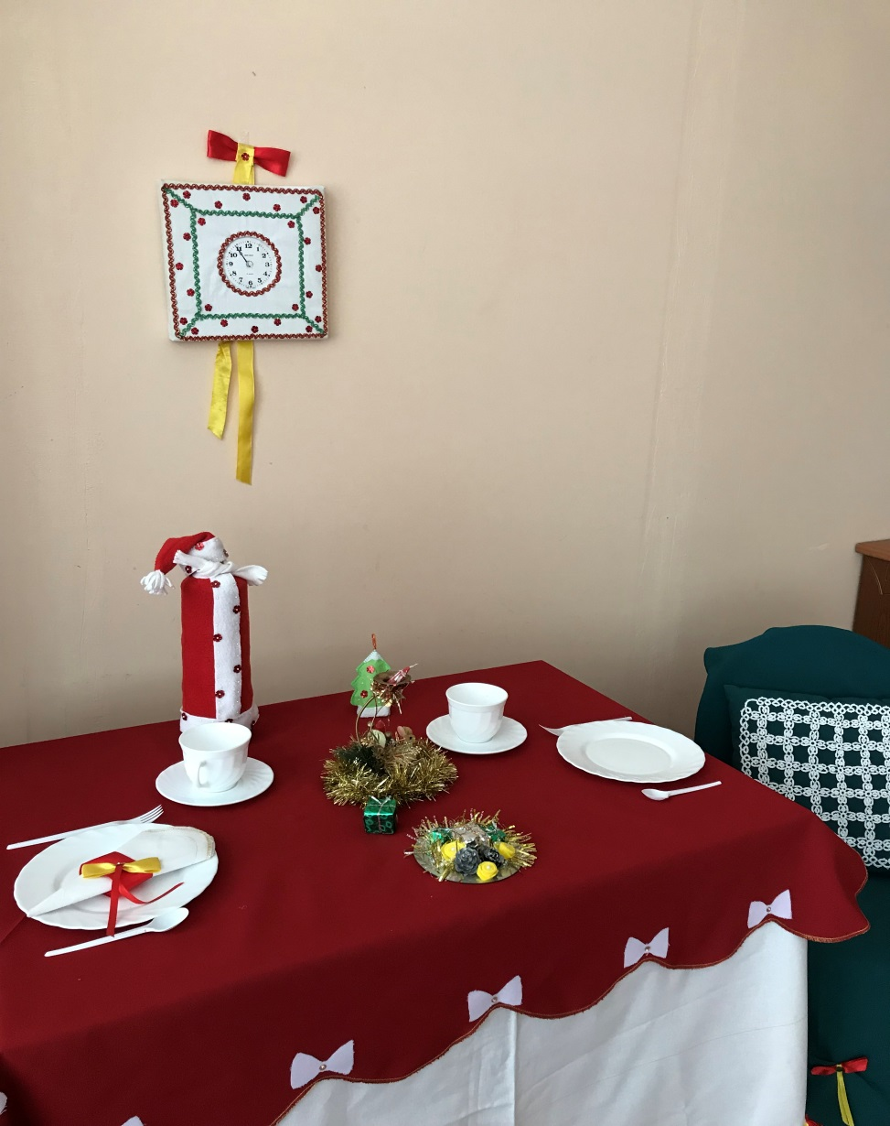
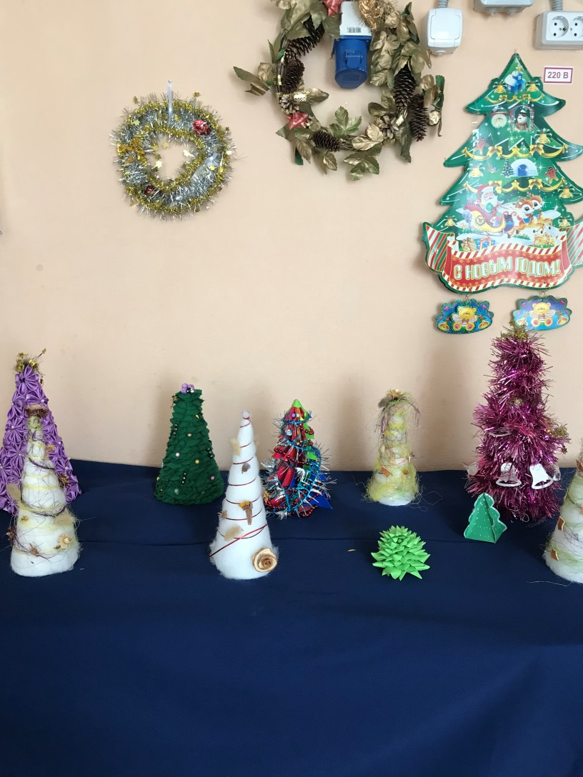
Выставка работ посвящена празднику Нового года

Slide 5
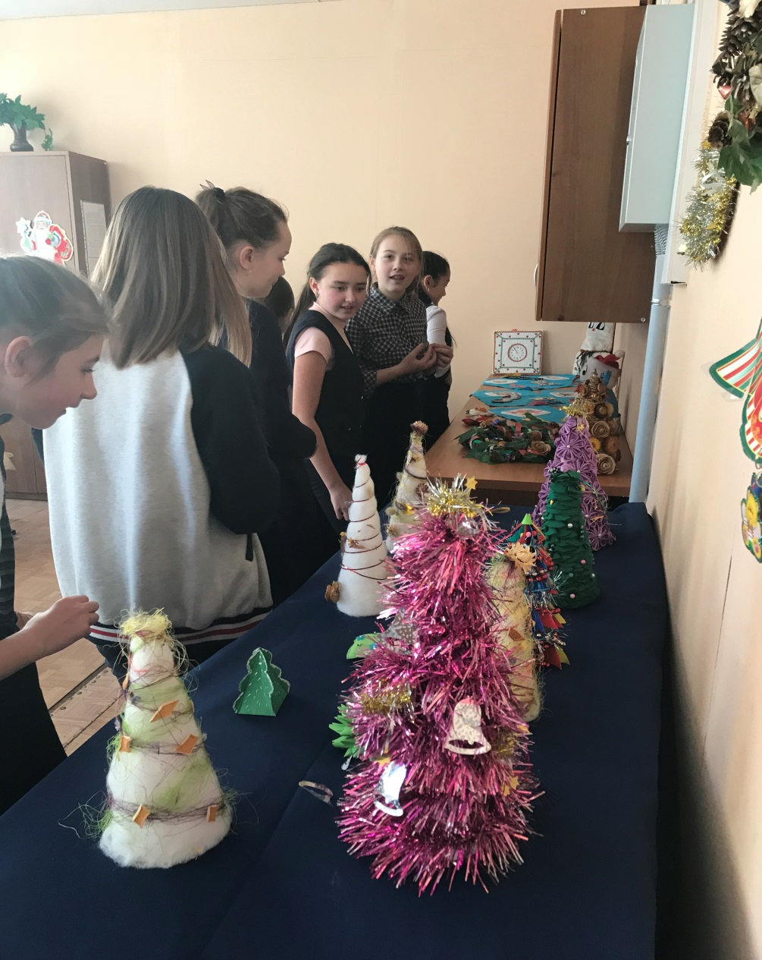
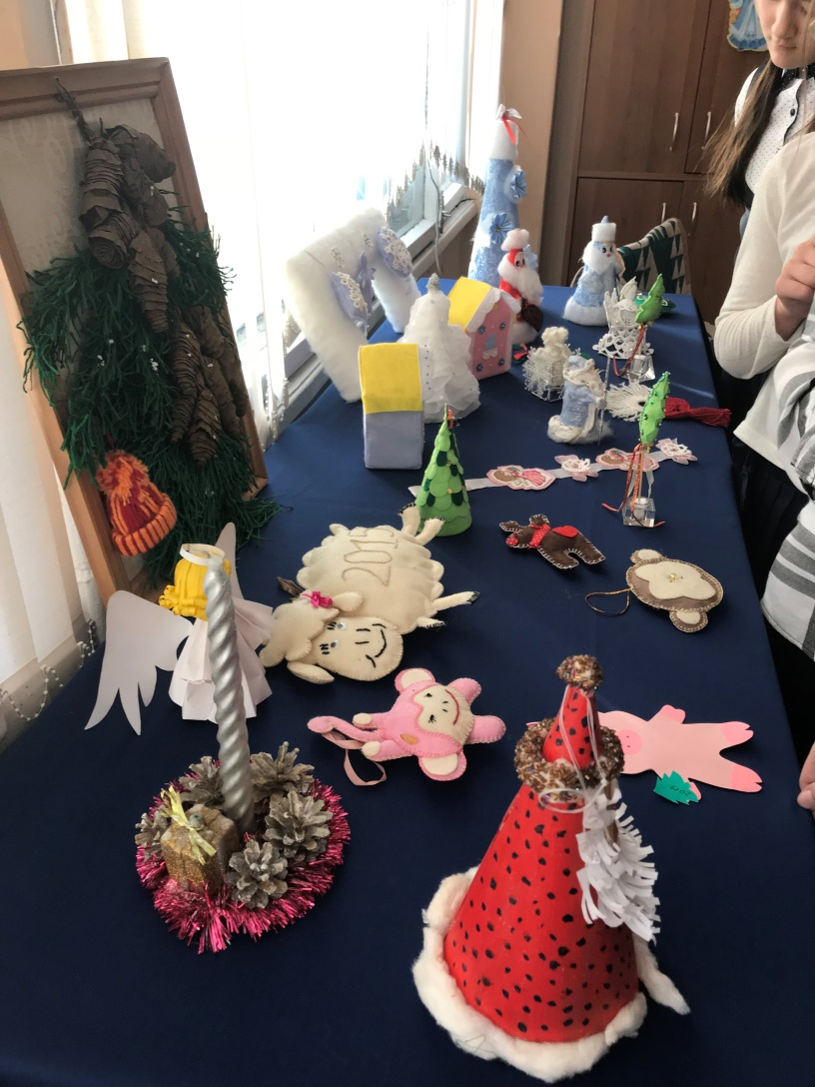
Проведение экскурсий по выставке

Slide 6
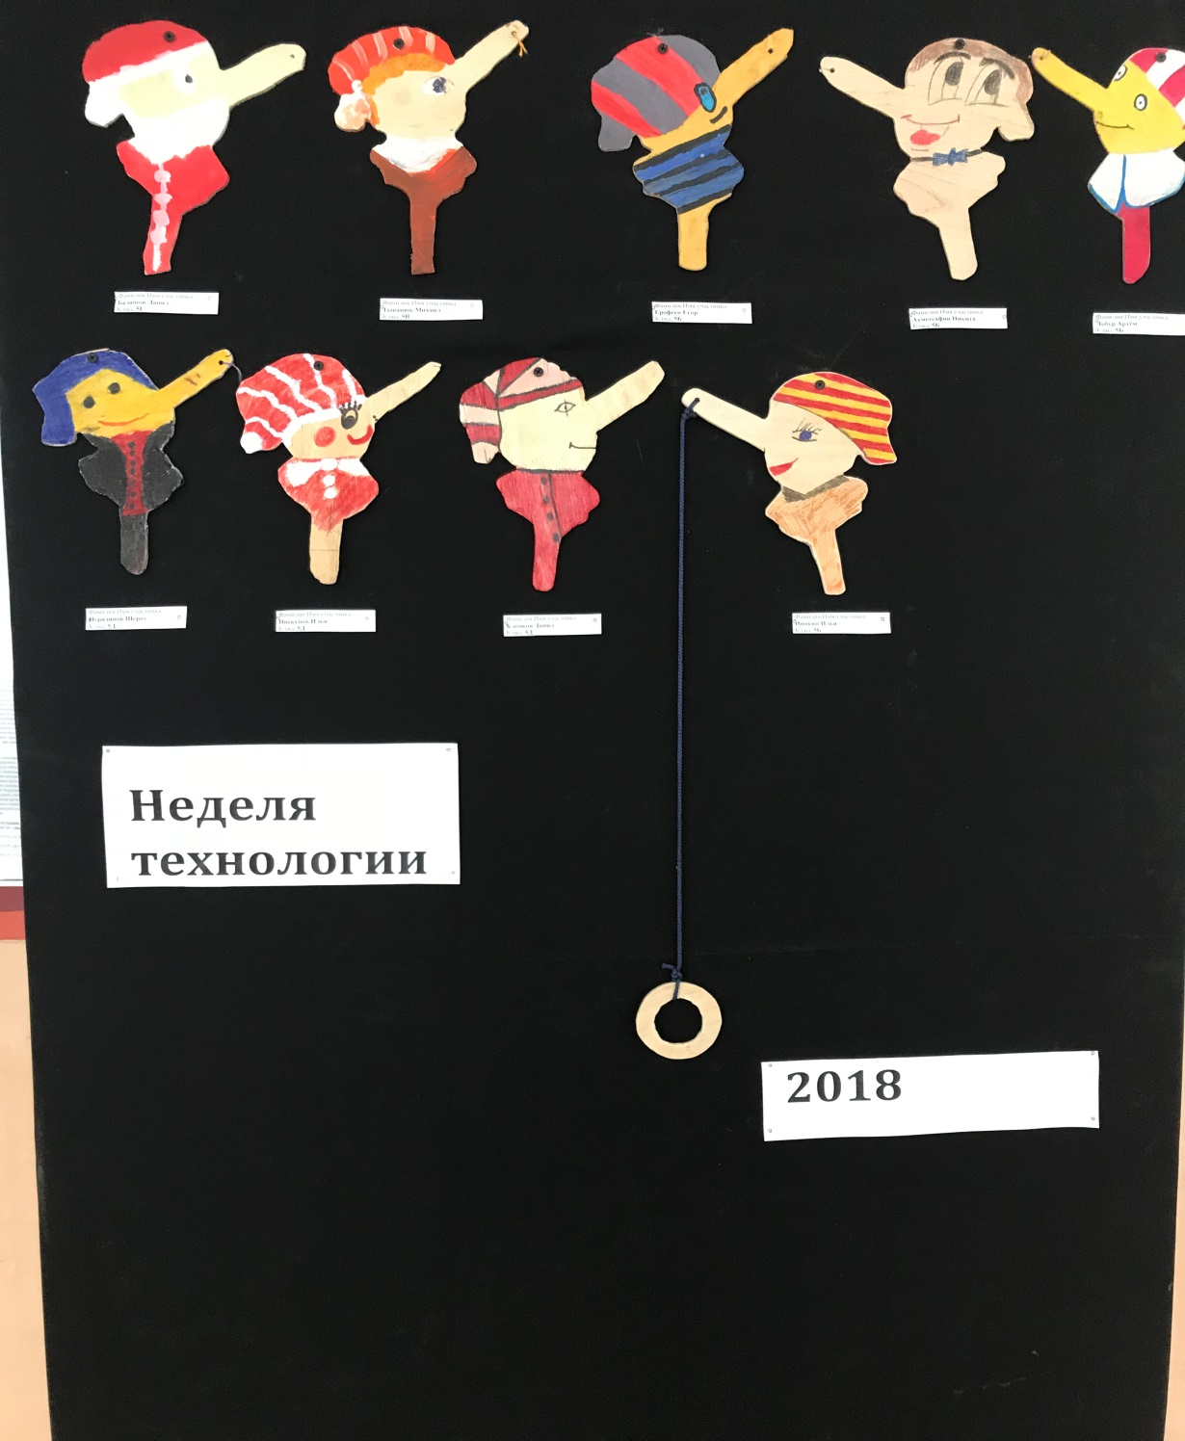
Выставка технического творчества «Сказочный герой»

Slide 7
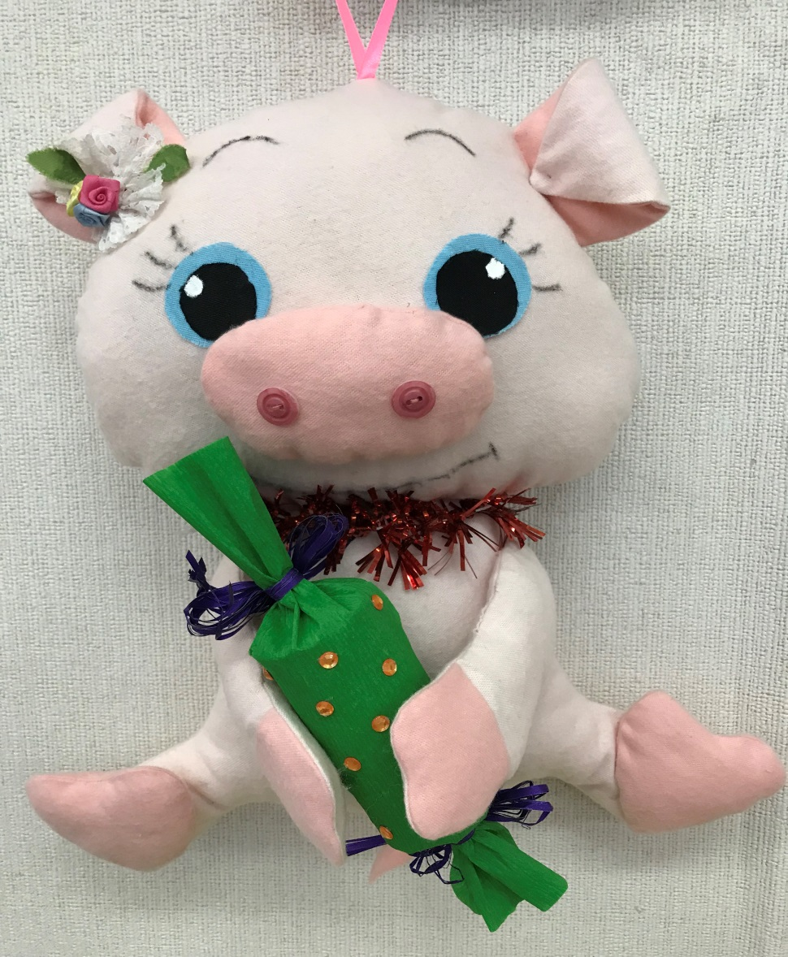
Изготовление Символа года
В рамках недели творчества учащиеся школы изготавливали игрушки для оформления районной елки

Slide 8
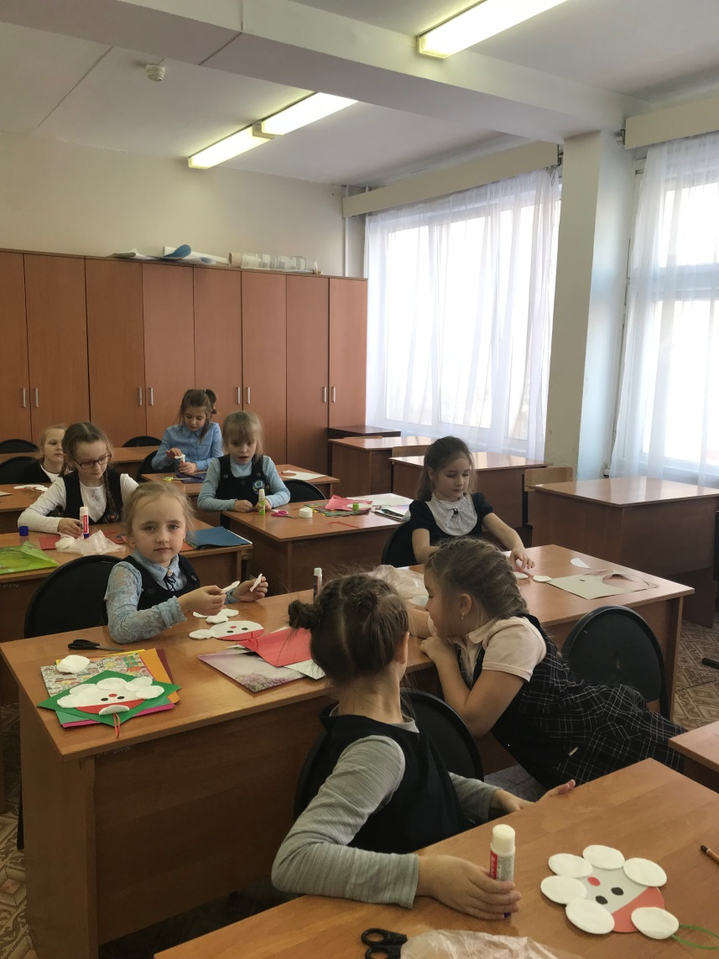
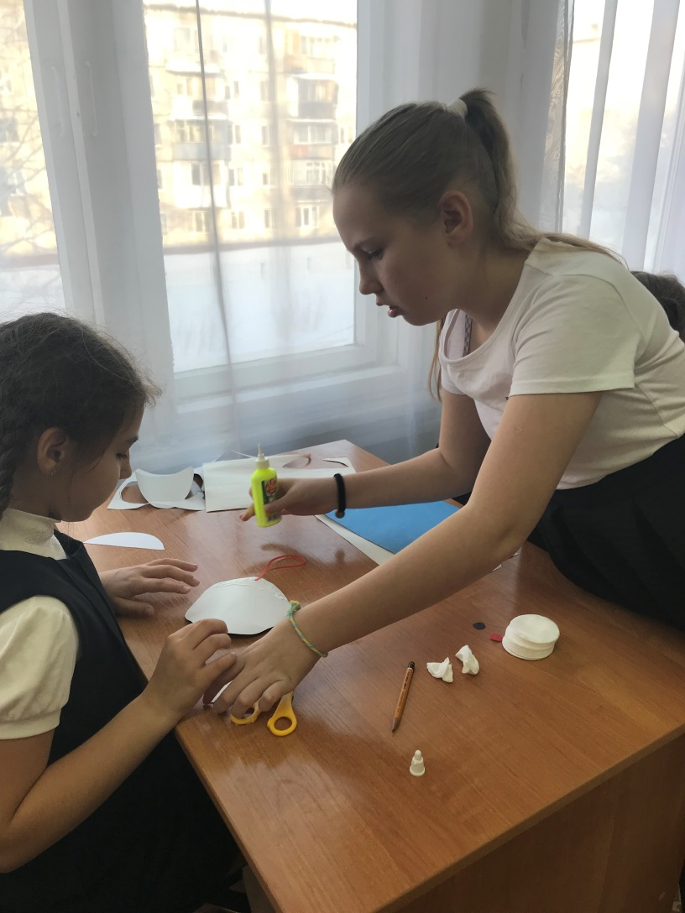
Проведение мастер класса «Новогодний сувенир»

Slide 9
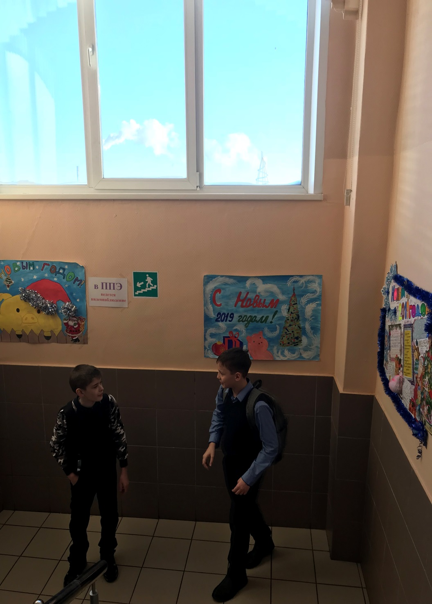
Школьный конкурс стенгазет
«С Новым годом!»

Slide 10
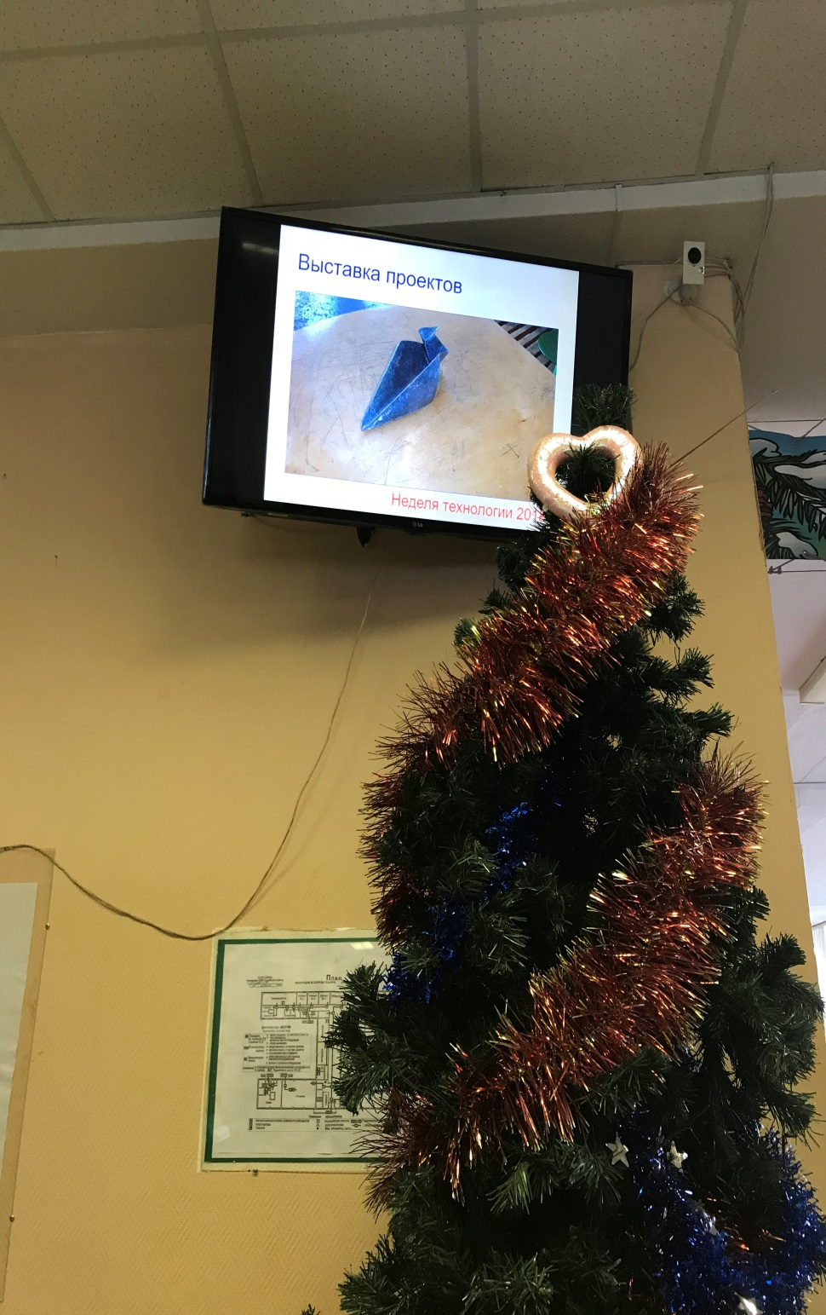
В фойе школы виртуальный обзор проектов учащихся

Slide 11
Итоги недели «Творчества»
Ребятам создали атмосферу праздника, предложили идеи для оформления интерьера к новогодним праздникам, идеи для оформления подарков.

Slide 12
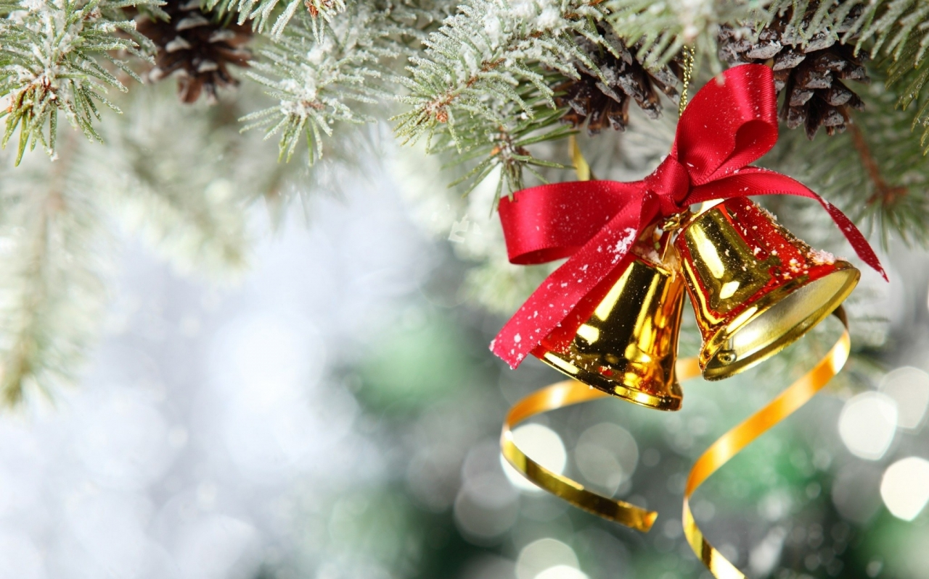
Спасибо за внимание!

